Slide 1



Tecnologíco Nacional de Ciudad Victoria
3.3.3
ROTACIÓN
Graficación
Equipo 3

Slide 2


¿QUÉ ES LA ROTACIÓN?
La rotación es una transformación geométrica que consiste en girar un objeto o figura alrededor de un punto fijo llamado centro de rotación.
Durante este proceso, el tamaño y la forma del objeto no cambian, solo su orientación en el plano o en el espacio.
La rotación se utiliza para modificar la posición angular de imágenes, figuras o modelos 3D, conservando su estructura.

Slide 3
Origen de la Rotacion
El concepto de rotación proviene de la geometría euclidiana, desarrollada por Euclides alrededor del siglo III a.C.
En esta rama de las matemáticas, la rotación se define como una transformación rígida que conserva la forma y el tamaño de las figuras, cambiando únicamente su orientación en el plano o en el espacio.

Slide 4
CARACTERISTICAS PRINCIPALES
Mantiene la forma y tamaño del objeto.
Tiene un ángulo de rotación (θ).
La rotación es una transformación isométrica, por lo que las distancias entre puntos del objeto no se alteran.
Es el valor que indica cuánto se gira el objeto.
Si el giro es en sentido antihorario (contrario al reloj) → el ángulo es positivo.
Si el giro es en sentido horario (a favor del reloj) → el ángulo es negativo.
Depende de un punto fijo.
No altera la escala ni la forma del objeto.
Este punto puede ser el origen (0,0) o cualquier otro punto del plano.
La define como una transformación de cuerpo rígido (o una isometría)

Slide 5

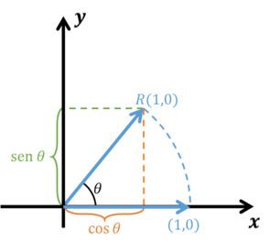
FORMULA 2D
Para rotar un punto (x, y) un ángulo θ respecto al origen, las nuevas coordenadas (x', y') son:
Forma Antihoraria
Forma Horaria
x′=x⋅cos(θ)−y⋅sin(θ)
x′=x⋅cos(θ)+y⋅sin(θ)
y′=x⋅sin(θ)+y⋅cos(θ)
y′=−x⋅sin(θ)+y⋅cos(θ)

Slide 6
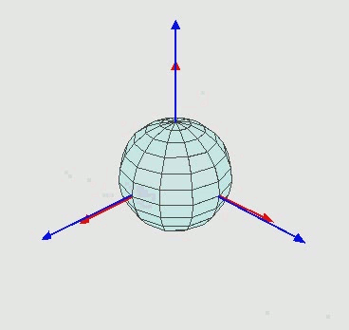
FORMULA 3D
La rotación puede hacerse respecto a los ejes X, Y o Z:
Alrededor del eje X:
Alrededor del eje Y:
y′=ycos(θ)−zsin(θ)
x′=xcos(θ)+zsin(θ)
z′=ysin(θ)+zcos(θ)
z′=−xsin(θ)+zcos(θ)
Alrededor del eje Z:
x′=xcos(θ)−ysin(θ)
y′=xsin(θ)+ycos(θ)

Slide 7
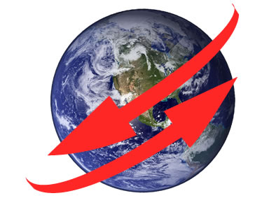
Ventajas de la Rotacion
✅ Permite mayor realismo visual. ✅ Mejora la interactividad en entornos 3D. ✅ Facilita la visualización técnica de objetos. ✅ Es base para efectos de animación y transiciones suaves.

Slide 8
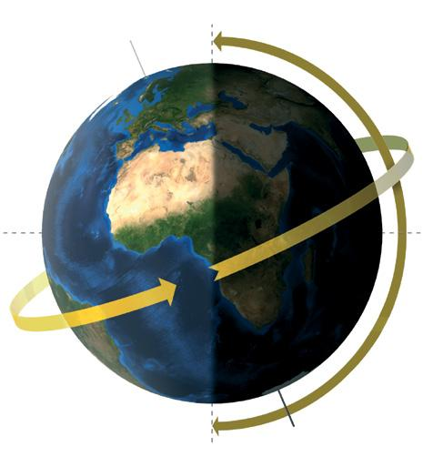
Rotacion en la vida Real
Movimiento de la Tierra sobre su eje.
Rotación de ruedas, ventiladores, engranajes.
Giros de brazos robóticos en líneas de producción.
Rotación de logos o textos animados en sitios web.

Slide 9
TIPO DE ROTACION
Rotación en 2D:
Rotación en 3D:
Rotación homogénea:
Rotación compuesta:
Se realiza sobre un plano, con un punto fijo como centro.
Ejemplo: girar un cuadrado sobre su centro.
Se realiza respecto a un eje (X, Y o Z).
Ejemplo: girar un cubo sobre el eje Y.
Utiliza matrices de transformación (muy comunes en programación gráfica y animaciones).
Cuando se aplican varias rotaciones consecutivas (por ejemplo, primero alrededor del eje X y luego del Y).

Slide 10
FUNCIÓN DE LA ROTACIÓN EN GRAFICACIÓN
Cambiar la orientación de figuras o modelos.
Simular movimiento o animación.
Permitir vistas desde diferentes ángulos (en 3D).
Realizar efectos visuales (rotación de logos, iconos, textos, objetos en videojuegos, etc.).
Utilizarse en transformaciones compuestas junto con traslación y escalamiento.

Slide 11

EJEMPLO VISUAL (EN 2D)
Tenemos un punto A(2, 0) y se desea rotarlo 90° antihorario respecto al origen:
x′=2cos(90°)−0sin(90°)=0
y′=2sin(90°)+0cos(90°)=2
Resultado: A’(0, 2)

Slide 12
Conclusion
La rotación es una de las transformaciones básicas en graficación, junto con la traslación y el escalamiento. Permite modificar la orientación de figuras sin alterar su forma, lo que la hace esencial en animaciones, modelado 3D, interfaces gráficas y simulaciones visuales.

